Slide 1
第3章 词法分析与穷自动机
3.1 词法分析程序的功能
3.2 单词符号及输出单词的形式
3.3 语言单词符号的两种定义方式
3.4 正规式与有穷自动机
3.5 正规文法与有穷自动机
3.6 词法分析程序的编写方法

Slide 2
第3章 词法分析与穷自动机
3.1 词法分析程序的功能
编译过程的第一步是进行词法分析，词法分析的任务是对字符串表示的源程序从左到右地进行扫描和分解，根据语言的词法规则识别出一个一个具有独立意义的单词符号。
执行词法分析的程序称为词法分析程序，或称词法分析器或扫描器。
通常把词法分析程序设计为语法分析程序的子程序。每当语法分析程序需要一个单词符号时，就向词法分析程序发出“取下一个单词符号”的调用命令。词法分析程序就从输入字符串中，识别出一个具有独立意义的单词符号，并传送给语法分析程序，如图3.1所示。

Slide 3
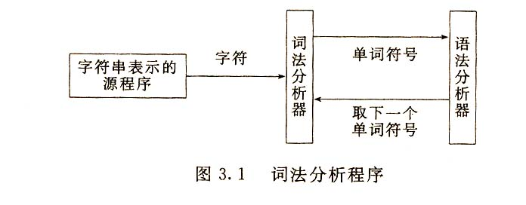
本章主要介绍词法分析程序的设计原理和构造方法。

Slide 4
3.2 单词符号及输出单词的形式
词法分析程序是以字符串形式的源程序作为输入，以单词符号或单词符号表示的源程序作为输出。
3.2.1 语言的单词符号
语言的单词符号是指语言中具有独立意义的最小语法单位，即单词符号是程序语言的基本语法单位。程序语言的单词符号一般可分为下面5种：
(1)关键字，也称基本字，例如，C语言中的 if，else，while，do等，这些字在语言中具有固定的意义，一般不作为标识符使用。
(2)标识符，表示各种名字，如变量名、常量名、数组名和函数名等。
(3)常数，各种类型的常数，如整型常数125.实型常数0.718、布尔型常数TRUE等。

Slide 5
(4)运算符，如 + ，— ，* ，／ ，< 等。
(5)界符，如， ；( ) ：等。
一个程序语言的关键字、运算符和界符的个数是确定的，而对于标识符或常数的使用个数通常是不确定的。
3.2.2 词法分析程序输出单词的形式
词法分析程序所输出的单词符号通常表示成如下的二元式：
（单词种别，单词自身的值）
这在编程时可用结构体或类来表示。

Slide 6
1．单词种别
单词种别表示单间的种类，它是语法分析需要的信息，一个语言的单词符号如何划分种类、分成几个种类、怎样编码，这是一个技术性的问题，它主要取决于处理上的方便，通常的方法是让每种单词对应一个整数码，其目的是最大限度地把各个单词区别开来。基本字可将其全体视为一种，也可以一字一种。采用一字一种的介法处理起来较为方便。标识符一般统归为一种。常数可统归为一种，也可按类型（整型、实型、布尔型等）分种。运算符和界符可采用一符一种的分法，也可以统归为一种。

Slide 7
2．单词自身的值
单间自身的值是编泽中其他阶段所需要的信息。我们可采用下面的方法来确定它的值。
(1)如果一个种别只含一个单阔符号，则对于这个单词符号，种别编码就完全代表它自身的值。
(2)如果一个种别含有多个单词符号，则对于它的每个单词符号，除了给出种别编码之外，还应给出单词符号的白身值，以便把同一种类的单词区别开来。标识符自身值是标识符自身的字符串；常数自身值是常数本身的二进制数值。我们也可用指向某类表格中个特定项目的指针值来区分同类中不同的单词。例如，对于标识符，用它在符号表的入口指针作为它自身值；常数用它在常数表的人口指针作为它的自身值。

Slide 8
假定基本字、运算符和界符都是一符一种，标识符自身的值用自身的字符串表示，常数自身的值用常数本身的值（转变成标准二进制形式）表示，则程序段if (a>1) b=100;在经词法分析程序扫描后，它所输出的单词符号串是：
(2, ) 基本字if
(29, ) 左括号(
(10,'a' ) 标识符a
(23, ) 大于号>
(11,'1'的二进制 ) 常数1
(30, ) 右括号）
(10，'b') 标识符b
(17, ) 赋值号=
(11，'100'的二进制） 常数10
(26，) 分号；

Slide 9
这里，假没标识符的种别编码为整数10，常数的种别编码为整数11，基本字if种别编码为2,赋值号的种别编码为17，大于号的种别编码为23，分号的种别编码为26，左括号的种别编码为29，右括号的种别编码为30。
3.3 语言单词符号的两种定义方式
为了构造出识别语言单词符号的词法分析程序，必须首先搞清楚如何定义描述程序语言单词符号的结构。日前，多数程序设计语言的单词符号都能用正规文法（左线性文法或右线性文法）或正规式来定义。

Slide 10
例如，高级程序设计语言中“标识符”这个单词符号，其单词结构是一个以字母开头的字母数字串，那么定义“标识符”单词符号的左线性文法为
〈标识符〉→l |〈标识符〉l |〈标识符〉d
或右线性文法为
〈标识符〉→l| l〈字母数字〉
〈字母数字〉→l| d | l〈字母数字〉|d〈字母数字〉
其中，l代表a～z中任一英文字母。
d代表0～9中任一数字。
“标识符”单词也可用正规式：字母（字母|数字）*定义；或者用l代表字母．d代表数字，则“标识符”单词可用正规式l（l |d）*来定义。
这两种定义方式各有不同的特点，用正规式定义简洁清晰，而用正规文法来定义则易于识别。

Slide 11
3.3.1 正规式与正规集
正规文法在第2章已经介绍过，在此给出正规式和正规集的递归定义。
设有字母表∑={a₁，a₂，…，a_{n}}．在字母表∑上的正规式和它所表示的正规集可用如下规则来定义：
(1) Ø是∑上的正规式，它所表示的正规集是Ø ，即空集{ }。
(2)ε是∑上的正规式，它所表示的正规集仅含一空符号串，即{ε}。
(3) a_{i}是∑上的一个正规式，它所表示的正规集是由单个符号a_{i}所组成，即{a_{i}}。
(4) 如果e₁和e₂也是∑上的正规式，它们所表示的正规集分别为L(e₁)和L(e₂)，则
①e₁|e₂是∑上的一个正规式，它所表示的正规集为L(e₁)∪L(e₂))。
②e₁e₂也是∑上的一个正规式，它所表示的正规集为L(e₁)L(e₂)。
③(e₁)*也是∑上的一个正规式，它所表示的正规集为L((e₁)*)= (L (e₁)) *。

Slide 12
正规式中包含3种运算符：连接“·”、或“|”和闭包“*”。其中闭包运算的优先级最高，连接运算次之，或运算最低。连接符“·”一般可省略不写。这3种运算符均是左结合的。
【例3.1】设有字母表∑={a，b}，根据正规式与正规集的定义，则有
(1) a，b是正规式，相应正规集为L(a)={a}，L(b)={b}。
(2) a|b是正规式，相应正规集为L(a|b)= L(a ) ∪L(b)= { a,b }
(3) ab是正规式，相应正规集为L（ab）= L(a )L(b)=
{ a }{b }={ ab }。
(4) (a|b) *是正规式，相应正规集为L（(a|b) *）= (L (a|b)) *= { a ,b } *={ε，a，b，ab，ba，…），即它是以a或b开头的所有可能符号串的集合。

Slide 13
需要指出的是，对{ a,b }的任一子集，不能认为是一个正规集。例如，{ a,b } *的子集{ a^{n}b^{n} |n≥1}就不是一个正规集，不能用正规式来描述，也不能用正规文法来描述，只能用上下文无关文法来描述。
(5) b a *是正规式，相应的正规集为L(b a *）=
L(b ）L( a *）={ b，b a, b a²，ba³,…}。
(6) (a|b) *（a a|b b）(a|b) *是正规式，相应正规集为
L((a|b) *（a a|b b）(a|b) *）=
L((a|b) *) L(a a|b b）(a|b) *）L((a|b) *)=
{ a,b } *{a a,|b b}{ a,b } *，
即相应的正规集是∑上所有含两个相继a或两个相继b组成的符号串的集合。

Slide 14
例3.2 设∑={a，b，c }}，则aa * bb * cc *是∑上的一个正规式，它所表示的正规集
L={abc,aabc,abbc,abcc,aaabc，…}=
{ a^{m}b^{n}c^{l}， m,n,l≥1}
例3.3 设程序语言字母表是键盘字符集合，则程序语言部分单词符号可用如下正规式定义：
关键字 if |else |while | do
标识符 l(l | d)* l代表a ～ z中任一字母
整常数 dd* d代表0～9中任一数字
关系运算符 <|<=|>|>=|<>
如果正规表达式R1和R2描述的正规集相同，则称正规式Rl与R2等价，记为Rl=R2。
例如，(a|b) *=(a *b *) *,b(ab) *= (ba) * b。

Slide 15
令A，B和C均为正规式，则正规式具有如下性质：
(1)A | B=B | A （交换律）
(2)A|(B | C)= (A|B )| C （结合律）
(3) A(BC)=(AB)C （结合律）
(4) A(B|C)=AB |AC （分配律）
(5) (A|B)C= AC|BC （分配律）
(6) Aε=εA=A
(7) A*=AA*|ε=A|A*=(A|ε)*
(8) (A*)*= A*

Slide 16
3.3.2 正规文法与正规式
正规文法与正规式都是描述正规集的工具。对任意一个正规文法，存在定义同一语言的正规式；反之，对每个正规式存在一个生成同一语言的正规文法，下面给出两者之间的相互转换方法。
1．正规文法到正规式的转换
(1)将正规文法中的每个非终结符表示成关于它的一个正规式方程，获得一个联立方程组。
(2)依照求解规则：
若x= αx|β（或x= αx+β），则解为x= α*β；
若x= xα|β（或x= xα+β），则解为x=βα*；
以及正规式的分配律、交换律和结合律求关于文法开始符号的正规式方程组的解。这个解是关于该文法开始符号S的一个正规式，显然它表示了由该正规文法所描述的语言。

Slide 17
例3. 4 设有正规文法G:
Z→0A
A→0A | 0B
B→ 1A |ε
试给出该文法生成语言的正规式。
分析 首先给出相应的正规式方程组（方程组中用“+”代替正规式中的“|”, 用“=”代替正规式中的“→”）如下：
Z=0A
A=0A + 0B
B= 1A +ε
解出开始符号Z。

Slide 18
欲解先解出A。欲解A，将B代人A式中的B (化求解规则标准型 x= αx+β或x= xα+β)得
A=0A+01A+0,
利用分配律
A=(0+01)A+0
使用求解规则得
A=(0+01)*0
将B代入A中,得
Z=0(0+01)*0
即正规文法G[Z]所生成语言的正规式是0(0|01)*0 (最后用“|”代替正规式中的“+”)

Slide 19
2．正规式到正规文法的转换
字母表∑上的正规式到正规文法G=(V_{N}，V_{T}，P，S)的转换方法如下：
(1)令V_{T} =∑；
(2)对任意正规式R选择一个非终结符Z生成规则Z=R，并令S=Z;
(3)若a和b都是正规式，对形如A→ab的规则转换成A→aB和B→b两规则，其中B是新增的非终结符；
(4)在已转换的文法中，将形如A→a*b的规则进一步转换成A→aA|b；
(5)不断利用规则(3)和(4)进行变换，直到每条规则最多含有一个终结符为止。

Slide 20
【例3.8】将R=(a|b)(aa)*(a|b)转换成相应的正规文法。
令A是文法开始符号，根据规则(2)变换为
A→(a|b)(aa)*(a|b)
根据规别(3)变换为 A→(a|b)B
B→ (aa)*(a|b)
根据规则(4)变换为 A→a B | bB
B→aaB|a|b
根据规则(3)变换为 A→a B | bB
B→aCaB|a|b
C→aB
即得例3.8中的正规文法。

Slide 21
3.4 正规式与有穷自动机
有穷自动机是具有离散输入与输出系统的一种抽象数学模型。有穷自动机有“确定的”和“非确定的”两类，确定的有穷自动机(DFA)和非确定的有穷自动机(NFA)都能准确地识别正规集,即用正规文法所定义的语言和用正规式所表示的集合可以用有穷自动机来识别。
3.4.1 确定有穷自动机( DFA)
一个确定有穷自动机M是一个五元组M=(Q，∑，f，S，Z)，其中
Q是一个有穷状态集合，每一个元素称为一个状态；
∑是一个有穷输入字母表，每个元素称为一个输入字符；
f是一个从Q×∑到Q的单值映射，
f (q_{i}，a) =q_{j} （q_{i}，q_{j}∈Q，a∈∑）

Slide 22
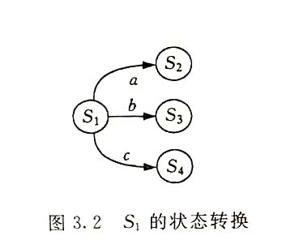

表示当前状态为q_{i}，输入字符为a时，自动机将转换到下一个状态q_{j}， q_{j}称为q_{i}的一个后继状态。我们说状态转换函数是单值函数，是指f (q_{i}，a)惟一地确定了下一个要转移的状态，即每个状态的所有输出边上标记的输入字符不同，如图3.2所示(由图可知：f(S₁，a)=S₂ f(S₁，b)=S₃ f(S₁，c)= S₄)是单值映射函数。
S∈Q是惟一的一个初态；
Z Q是一个终态集。

Slide 23
例3.10 设DFA M=({q₀，q₁，q₂），{a，b），f，q₀，{ q2})，其中
f (q₀，a)= q₁ f (q₁，b)= q₁
f (q₀，b)= q₂ f (q₂ , a)= q₂
f (q₁，a)= q₁ f (q₂ , b)= q₁
一个DFA可用一个矩阵表示，该矩阵的行表示状态，列表示输入符号，矩阵元素表示f (q，a)的值，该矩阵称为状态转换矩阵，或称转换表。例3. 10中DFA M所对应的状态转换矩阵如表3.1所示。
一个DFA也可以表示成一张状态转换图。假定DFA M有m个状态，n个输入字符，则这个状态转换图含有m个状态结，每个状态结最多有n条箭弧射出和别的状态结相连接，每条弧用∑中的一个不同的输入字符作标记。整个图含有惟一一个初态结和若干个终态结。 例3. 10中DFA M的状态转换图如图3.3所示。

Slide 24
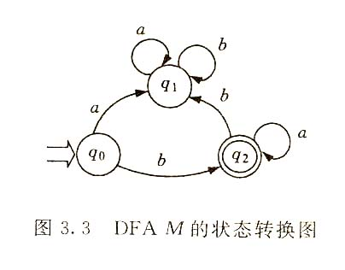
表3.1 状态转换矩阵
字符 状态 | a | b
q₀ | q₁ | q₂
q₁ | q₁ | q₁
q₂ | q₂ | q₁
对∑*中的任何符号串β，若存在一条从初态结到终态结的道路，而且在这条路上所有弧的标记连接成的符号串等于β，则称β为DFA M所识别（或接受），若M的初态结同时又是终态结，则ε可为M所识别。DFA M所识别的符号串的全体记为L(M)，称为DFA M所识别的语言。
例3. 10的DFA M所识别的语言为L(M)= ba*。

Slide 25
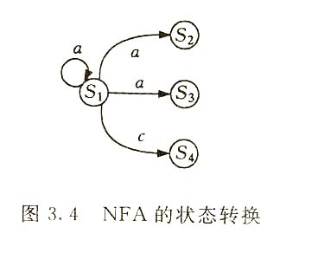
3.4.2 非确定有穷自动机( NFA)
一个非确定有穷自动机M是一个五元组M=(Q，∑，f，S，Z)，其中Q，∑，Z意义同DFA， f，S不同于DFA：
f是一个从Q×∑*到Q的多值映射，
f (q_{i}，a) ={某些状态的集合 } （q_{i}∈Q，a∈∑）
即由当前状态、当前输入字符不能惟一地确定下一个要转移的状态，即允许同一个状态对同一输入字符有不同的输出边，如图3.4所示。

Slide 26

由图3.4可知，f(S₁，a)={S₁，S₂，S₃），即f是一个从Q×∑*到Q的子集的映射。非确定的有穷自动机还允许， f (q，ε)= {某些状态的集合}，即在NFA的状态转换图中，边上的标记可以是ε 。
S Q是非空初态集。
例3. 11 设有NFA M=({1，2，3}，{a，b}，f，{{1，3}，{2}})，其中
f (1，a)={3} f (2，a)=Φ f (3，a)=Φ
f (1，b)={l，2} f (2，b)={3}） f (3，b)={2}
同DFA -样，一个NFA也可以用一个矩阵或一张状态转换图表示。例中NFA M'所对应的状态转换矩阵如表3.2所示。
例3. 11中NFA M'对应的状态转换图如图3.5所示。

Slide 27
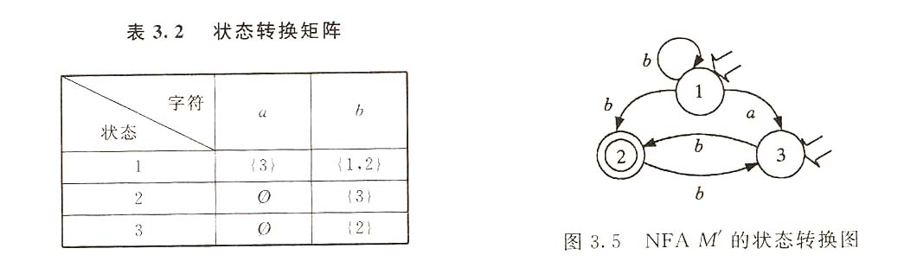
对∑*中的任何符号串β，若存在一条从初态结到某一终态结的道路，且在这条路上所有弧的标记连接成的符号串等于β，则称β为NFA M'所识别，若M'的某些结既是初态结又是终态结，或者存在一条从初态结到终态结的ε道路，则ε可为M'所识别。NFA M'所识别∑*中的符号串的集合全体记称为NFA M'所识别的语言，为L(M')。例3. 11中NFA M'所识别的语言为L(M')= b*（b|ab)(b b)* 。
例3. 11中NFA M'对应的状态转换图如图3.5所示。

Slide 28
由NFA的定义可知，同一个符号串β可由多条路来识别，例3.11中NFA M'，对符号串β=bbb 可由3条路来识别。第1条路：状态1→状态2→状态3→状态2；第2条路：状态l→状态1→状态2；第3条路：状态3→状态2→状态3→状态2。这样，对于非确定的有穷自动机，难以用计算机程序来模拟，作为描述控制过程的自动机，通常都是确定的有穷自动机。事实上DFA是NFA的特例，即对于每个NFA M存在DFA M'，使L(M)=L(M')。因此，我们利用有穷自动机构造词法分析程序的方法是从语言单词的描述中构造出非确定的有穷自动机，再将非确定的有穷自动机转化为确定的有穷自动机，并将其化简为状态最少化的DFA，然后对DFA的每一个状态构造一小段程序将其转化为识别语言单词的词法分析程序。下面将讨论如何从描述语言单词的正规式中构造出识别其语言单词的有穷自动机。

Slide 29
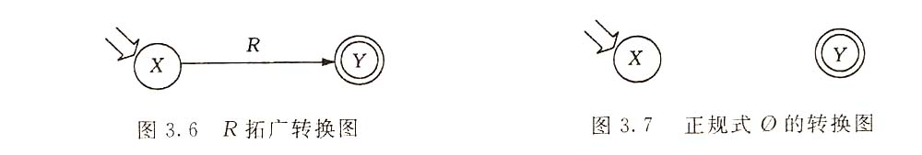
3.4.3 由正规表达式R构遣NFA
现在介绍根据正规式R的结构，构造NFA的方法。
输入：字母表∑上的正规式R。
输出：识别（接受）语言L(R)的NFA N。
方法：
(1)引进初始结点X和终止结点Y，把R表示成拓广转换图，如图3.6所示。
(2)分析R的语法结构，用如下规则对R中的每个基本符号构造NFA。
①R=Ø ，构造NFA，如图3.7所示。

Slide 30
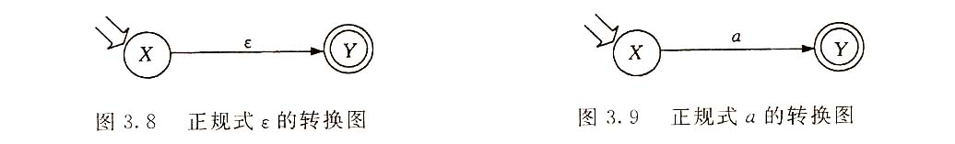
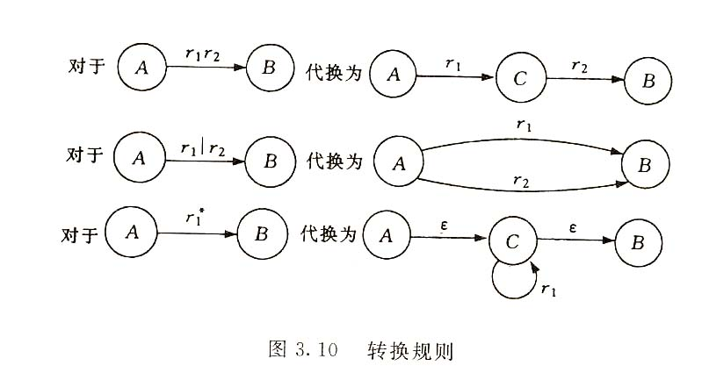
②R=ε，构造NFA，如图3.8所示。
③R=a（a∈∑），构造NFA，如图3.9所示。
④若R是复合正规式，则按图3. 10的转换规则对R进行分裂和加进新结，直至每个边上只留下一个符号（或ε）为止。

Slide 31
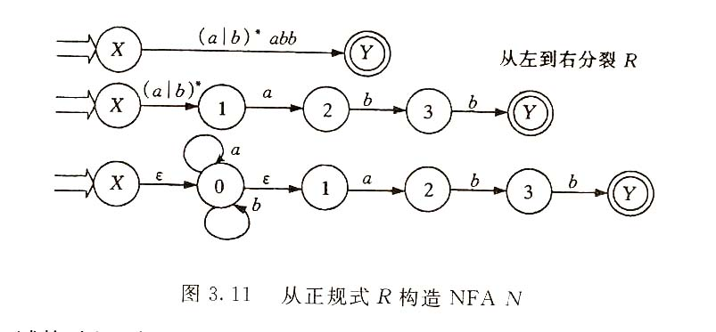
(3)整个分裂过程中，所有新结均采用不同的名字，保留X，Y为全图惟一初态结和终态结。
例3. 12 试构造识别语言R=(a|b)*abb的NFA N，使L(N)=L(R)．
首先将R表示成如图3.11所示的拓广转换图。

Slide 32
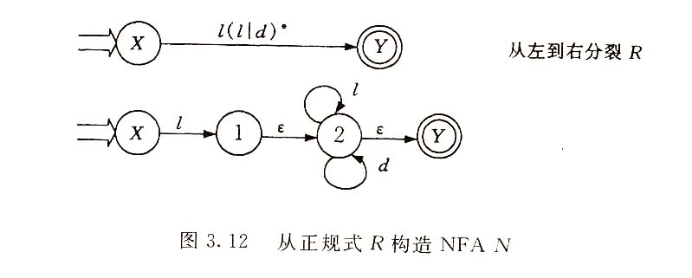
例3. 13 试构造识别标识符的NFA，描述标识符的正规式R= l ( l | d )*.
首先将R表示成如图3. 12所示的拓广转换图。

Slide 33
3.4.4 NFA确定化为DFA的方法
NFA的确定化是指对任给的NFA，都能相应地构造一DFA，使它们接受相同的语言。
对于一个NFA，由于状态转换函数f是一个多值函数，因此总存在一些状态q，对于它们有f(q，a)= {q₁，q₂，q₃，…， q_{n} }，它是NFA状态集合的一个子集，为了将NFA转换为DFA，把状态集合{q₁, q₂, …, q_{n} }看做一个状态A，即从NFA构造DFA的基本思想悬DFA的每一个状态代表NFA状态集合的某个子集，这个DFA使用它的状态去记录在NFA读人输入符号之后可能到达的所有状态的集合，我们称此构造方法为子集法。
下面具体给出由NFA构造等价DFA的子集法。

Slide 34
输入：一个NFA N。
输出：一个接受（识别）相同语言的DFA M。
方法：利用构造ε 闭包的方法将NFA确定化为DFA。
首先引入状态集合I的ε-闭包的概念。
设I是NFA N的一个状态子集, ε - CLOSURE(I)定义如下：
(1)若s∈I，则s∈ ε - CLOSURE(I)。
(2)若s∈I，则从s出发经过任意条ε弧而能到达的任何状态s' ，都属于ε - CLOSURE(I) 。
由定义可知， ε - CLOSURE(I)表示所有那些从I中的元素出发经过ε道路所能到达的NFA的状态所组成的集合， I中任何状态也在其中，因为它们是通过ε通路到达自身的。该集合对DFA来说是一个状态。这样，利用构造ε - CLOSURE(I)的方法就可以比较方便、直接地把NFA转换为一个等价的DFA。

Slide 35
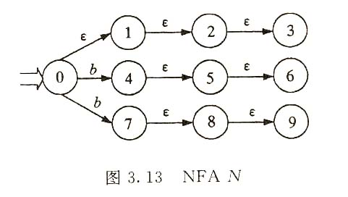
下面通过图3. 13理解状态集合 I 的ε - 闭包。

Slide 36
ε - CLOSURE({0})={0,1,2,3}，即{0,1,2,3}中的任一状态都是从NFA N的初态0出发，经任意条ε道路可到达的状态。这个状态集合实际就是要求的DFA的初态。若令A={0,1,2,3} ，则J=f(A，b)=f (0，b) ∪ f(l，b) ∪ f(2，b) ∪ f(3，b)={4，7}。因为在状态A中只宥状态0有b的转移，转移到的状态为4和7.则令ε - CLOSURE({4，7})={4，5，6，7，8，9}，即是DFA在状态A下遇到输入符号b所转移到的后继状态。
综上所述，从NFA N = (Q，∑，f，S，Z)构造等价的DFA M= (Q'，∑，f ' ，S' ，Z')的基本方法是：首先将从状态S出发经过任意条ε弧所能到达的状态所组成的集合作为M'的初态S' ，然后从S'出发，经过对输入符号a∈ ∑的状态转移所能到达的状态（包括读输入符号a之前或之后所有可能的ε转移所能到达的状态）所组成的集合作为M的新状态，如此重复，直到不再有新的状态出现为止。

Slide 37

下面给出构造 Q' 及 f ' 的算法描述如下：
(1) 置DFA M中的状态集Q '和Z ' 为 。
(2) 给出M的初态S '=ε-CLOSURE({S})，并把S'置为未标记状态后加入到Q'中（未标记状态即新状态）。
(3)如果Q'中存在未标记的状态T={q₁，q₂，…， q_{n}}, q_{i}∈Q，则进行如下变换(即求f '(T，a)的后继状态U)。
① 对于每个a∈ ∑ ，置
J= f({q₁，q₂，…， q_{n} },a) =
f(q₁,a) ∪ f(q₂,a) ∪ …∪ f(q_{n},a)
U= ε-CLOSURE(J)
如果U不在Q'中,则将U置为无标记的状态添加到Q'中，且把状态转移f ' (T，a)=U添加到M中，如果U中至少含有一个元素是N的终态，则把U置为M的终态，即把U添加到Z'中。
②对T置标记（表示T不再是新加入Q'中的状态）。

Slide 38
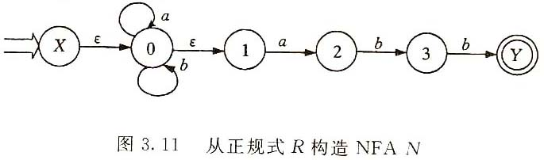
(4)重复进行步骤(3)，直到Q'中不再含有未标记的状态为止。
(5)重新命名Q'中的状态，最后获得等价的DFA M。
例3. 14 将图3.11中的NFA N确定化。

Slide 39
(1)其等价DFA的开始状态为
A= ε - CLOSURE({X })={0,1,2,3}，({})={X,0,1}
作为未标记的状态添加到Q'中。
(2)此时Q'中仅有惟一的未标记状态A，因此
①进行如下变换：
f '(A，a)=
ε - CLOSURE( f({X，0，1}，a)=
ε - CLOSURE({0，2})={0，l，2}=B

Slide 40
且把B置为未标记的状态添加到Q'中，把状态转移f '(A，a)=B添加到M中。
f ' (A，b)=
ε - CLOSURE( {X，0，1}，b)=
ε - CLOSURE({0})={0，1}=C
且把C置为未标记的状态添加到Q'中，把状态转移f '(A，b)=C添加到M中。
②对A做标记。

Slide 41
(3)此时， Q'={A，B，C}，其中B，C均未加标记，故
①进行如下变换：
f ' （B，a）= ε - CLOSURE(f({0，1，2}，a)= ε - CLOSURE({0，2})={0，1，2}=B把状态转移f ' （B，a）= B添加到M中。
f ' （B，b)= ε - CLOSURE(f({0，1，2}，b)= ε - CLOSURE({0，3})={0，l，3}=D且把D置为未标记的状态添加到Q'中，把状态转移f ' （B， b)=D添加到M中。
②对B做标记。

Slide 42
(4)此时，Q'={A，B，C，D}其中C，D均未加标记，故
①进行如下变换：
f '(C，a)= ε - CLOSURE(f({0，1}，a)=
ε - CLOSURE({0，2})={0，1，2}=B
把状态转移f '(C，a)=B添加到M中。
f '(C,b)= ε -CLOSURE( f({0,1},b)=
ε- CLOSURE({0})={0,1}=C
把状态转移f '(C，b)=C，添加到M中。
②对C做标记。

Slide 43
(5)此时， Q '未增大，但D未做标记，故
①进行如下变换：
f ' (D，a)= ε - CLOSURE(f ({0,1,3}，a)=
ε - CLOSURE({0,2})={0,1,2} =B
把状态转移 f ' （D，a）=B 添加到M中。
f ' (D，b)= ε- CLOSURE(f({0,1,3},b))=
ε -CLOSURE({0,Y))={0,1,Y} =E
且把E置为未标记的状态添加到Q '中，把状态转移 f ' (D，b)= E添加到M中。
②对D做标记。

Slide 44
(6)此时 Q' ={A，B，C，D，E}，其中E未加标记，故
①进行如下变换：
f '(E,a)= ε - CLOSURE({0,1,Y} ,a）=
ε - CLOSURE({0,2})={0,1,2}=B
把状态转移f '(E,a)= B添加到M中。
f '(E,b)= ε - CI.OSURE({0,l,Y),b）=
ε -CLOSURE({0})={0,l}=C
把状态转移f '(E,b)= C添加到M中，且E中含有一个N的终态Y，则置C为M的终态。
②对E做标记。

Slide 45
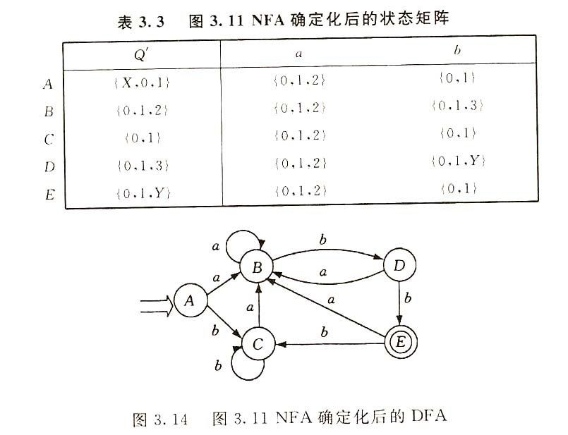
至此， Q '中的状态A，B，C，D，E已全部标记完毕，故确定化的过程结束，得到了等价的DFA M的状态转换矩阵（见表3.3）和如图3.14所示的DFA M的状态转换图。

Slide 46
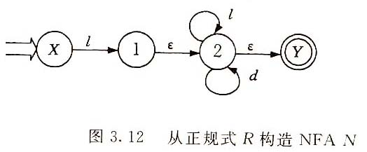


例3. 15 将图3.12中的NFA N确定化。
例3. 15 将图3.12中的NFA N确定化。
首先确定其初态，命名为0状态。
(1) A= ε -CLOSURE({X})={X};
(2) f( {X},l) ={1}, ε -CLOSURE({1})={1,2,Y},
取 f '( A,l) ={1,2,Y}=B ;
f( A,d) = f( {X},d) = ,
取 f '( A,l) = ;

Slide 47
(3) f( B,l) =f( {1,2,Y},l) ={2}, ε - CLOSURE({2})={2,Y} }=C ,
取 f '( B,l) = f '({1,2,Y}, l) ={2,Y}=C ;
f( B,d) =f( {1,2,Y},d) ={2},
取 f '( B,d) = {2,Y}=C ;
(4) f( C,l) =f( {2,Y},l) ={2}, ε -CLOSURE({2})={2,Y} =C ,
取 f '( C,l) ={2,Y}=C ;
f( C,d) =f( {1,2,Y},d) ={2},
取 f '( C,d) = {2,Y}=C .
取A为0，B为1，C为2，有：

Slide 48
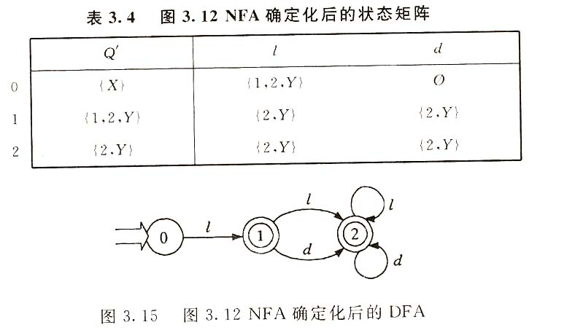
得到如表3.4所示的DFA M的状态矩阵和如图3.15所示的DFA M的状态转换图。

Slide 49
3.4.5 DFA的化简
对于一个NFA，当把它确定化之后，得到的DFA可能含有较多的状态，还应该对其进行化简。
1．DFA的化简
所谓一个DFA M的化简是指寻找一个状态数比M少的DFA M'，使得L(M)=L(M' )。化简了的DFA M'满足两个条件：
(1)没有多余状态。
(2)它的状态集中，没有两个状态是互相等价的。

Slide 50
2．有穷自动机的多余状态
所谓有穷自动机的多余状态是指从该自动机的开始状态出发，任何可识别的输入串也不能到达的状态（看是否有从初态永远到不了的状态及永远到不了终态的状态）。
3．等价状态
设DFA M=(Q，∑，f，S，Z)， s,t∈Q。若对任何a∈ ∑ *，f (s，a)∈F当且仅当f (s，a)∈F ，则称状态s和t是等价的。如果s和t不等价，则称s和t是可区别的。例如，终态与非终态是可区别的。因为终态有一条到达自身的ε道路，而非终态没有到达终态的ε道路。

Slide 51
4．化简方法
DFA M最小化的方法是把M的状态集Q分划成一些不相交的子集，使得每个子集中任何两个状态是等价的，而任何两个属于不同子集的状态都是可区别的；然后在每个子集中任取一个状态作“代表”，而删去子集中其余状态，并把射向其余状态的箭弧都改为射向作为“代表”的状态中。
下面给出化简算法的具体执行步骤。
输入：一个DFA M。
输出：接受与M相同语言的DFA M'，且其状态数最少。
方法：

Slide 52
(1)将DFA M的状态集Q分成两个子集：终态集F和非终态集﹁F，形成初始分划∏。
(2)对∏建立新的分划∏ _{New}。对∏的每个状态子集G，进行如下变换：
①把G分划成新的子集．使得G的两个状态s和t属于同一子集，当且仅当对任何输入符号a，状态 s 和 t 转换到的状态都属于∏的同一子集。
②用G分划出的所有新子集替换G，形成新的分划
∏ _{New}。
(3)如果∏ _{New}= ∏ ，则执行第(4)步；否则令∏ =
∏ _{New} ，重复第(2)步。
(4)分划结束后，对分划中的每个状态子集，选出一个状态作代表，而删去其他一切等价的状态，并把射向其他状态的箭弧改为射向这个作为代表的状态。这样得到的DFA M'是与DFA M等价的一切DFA中状态数最少的DFA。

Slide 53
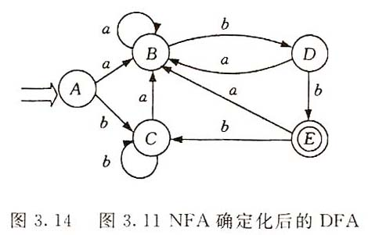
例3. 16 将图3.14中的DFA最小化。

Slide 54

由图3. 14可知，给定的DFA中无多余状态。将DFA M的状态集{A，B，C，D，E）划分成两个子集：终态集{E}和非终态集{A，B，C，D}，形成初始分划∏=({A，B，C，D}，{E})。
首先考虑子集{E}，因为这一子集由一个状态组成，不能再分划，所以把{E}作为∏ _{New} 中的一个子集。
再考虑非终态集{A，B，C，D}，这个子集中的每一个状态对于输入符号a都转移到状态B，即f({A，B，C，D}, a)={B} {A，B，C，D}。但是f({A，B，C，D}, b)={C，D，E}，既不包含在{E}中，也不包含在{A，B，C．D} 中,也就是说，对输入符号b，状态A，B，C分别转换到同一子集{A，B，C，D}中的状态，而状态D对输入符号b转换到状态E，它是∏的另一个子集{E}中的状态，所以，对子集{A，B，C，D}要进行分划，分划成两个新的子集{A，B，C}和{D}.

Slide 55

于是∏ _{New}= ({A，B，C}，{D}，{E})，它不等于∏ = ({A，B，C，D}，{E})，现以∏ _{New}作为Ⅱ，即∏ = ({A，B，C}，{D}，{E}) 。
考虑子集{A，B，C}，因为f({A，B，C},a)= {B} {A，B，C}，而f ({A，B，C},b)= {C，D}既不包含在{A，B，C} 中，也不包含在{D}中，所以对子集{A，B，C}进行分划，由于状态A和C对于输入符号b均转到状态C，而状态B对于输入符号6转到状态D，故应将{A，B，C}分划成{A，C}及{B}，从而又得到∏ _{New}= ({A，C}，{B}，{D}，{E})，由于此时仍然有∏ _{New} ≠ ∏ ，故再以∏ _{New}作为∏ ，即∏ =({A，C}，{B}，{ D}，{E})，考察子集{A，C}，由于f({A，C},a)= {B} ， f({A，C},b)= {C} ，所以子集{A，C}不能再分划，此时∏ _{New} = ∏ ，整个分划过程结束。

Slide 56
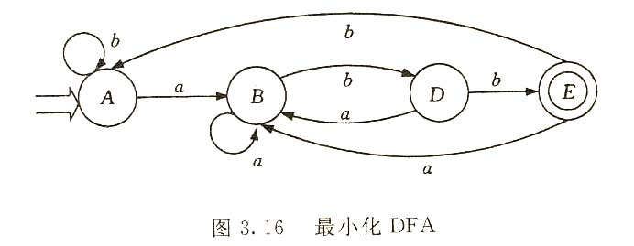
至此，选择A作为{A，C}的代表，将状态C从状态转换图中删去，并将原来引向C的弧都引至A，这样得到了化简后的DFA M'，如图3.16所示。与原来的DFA相比，化简了的DFA具有较少的状态，因而计算机实现起来比较简洁。

Slide 57
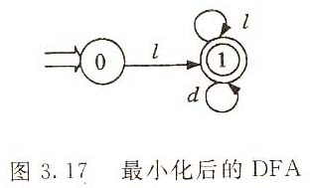
例3. 17 将图3.15中的DFA M最小化。
分析 由图3. 10可知，给定的DFA无多余状态。将DFA M的状态集{0，1，2}分成两个子集：终态集和非络态集，形成初始分划∏= ({0}，{1，2})。
由于非终态集{0}只有一个状态，不能再分划，对终态集{1，2}有f ({l，2}, l )= {2}, [{1，2）， f ({l，2}, d )= {2}, 不可再分划，取1作代表，化简后的DFA如图3.17所示。

Slide 58
3.4.6 有穷自动机到正规式的转换
在3.4.3节中介绍了如何从∑上的一个正规式R构造∑上的一个NFA M，使得L(M)=L(R)的方法。本节将介绍如何为∑上的一个NFA M构造相应的正规式R，即对于∑上的非确定的有穷自动机M，如何构造∑上的一个正规表达式R，使得L(M)= L(R)。
对此，需要将转换图的概念加以拓广，令其中的每条弧都可以用一个正规式标记，具体方法如下。首先，在M的转换图上添加两个结点：X结点和Y结点，从X结点用E连线连接到M的所有初态结点，从M的所有终态结点用ε连线连接到Y结点，从而构成一个新的非确定有穷自动机M'，它只有一个初态结点X和一个终态结点Y。显然，L(M)=L(M ')，即这两个NFA是等价的。

Slide 59
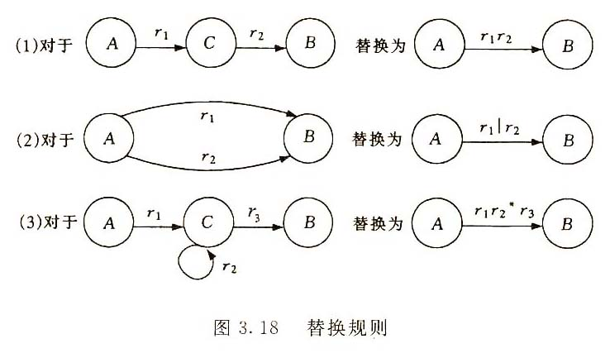
然后，逐步消去M'中的其他结点，直至只剩下X，Y结点。在消除结点过程中，逐步用正规式来标记相应的箭弧。消除结点的过程是很直观的，只需反复使用图3. 18的替换规则即可。

Slide 60
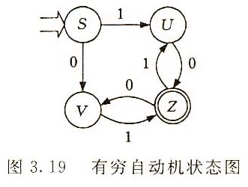
例3. 18 设有穷自动机的状态图如图3.19所示，试求该自动机识别语言的正规式。
分析 首先加进X结点和Y结点，形成如图3. 20(a)所示的状态图，然后消去U结点和V结点后得到如图3. 20(b)所示状态图，进一步消去S结点和Z结点得到如图3.20(c)所示状态图。所以该自动机识别语言的正规式为
R=(10 | 01)(10|01)*

Slide 61
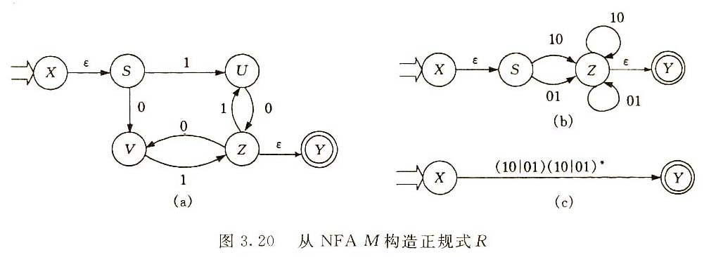

Slide 62
3.5 正规文法与有穷自动机
前面提到，程序设计语言的单词符号可以用乔姆斯基3型文法，即正规文法来描述。由形式语言和自动机理论可知，对于正规文法所描述的语言可以用一种有穷自动机来识别。下面分别就左、右线性正规文法给出构造相应有穷自动机的方法。
3.5.1 右线性正规文法到有穷自动机的转换方法
设给定一个右线性正规文法G=(V_{N}, V_{T}, P, S), 则相应的有穷自动机M=(Q,∑, f, q₀, Z)。

Slide 63
(1)将V_{N}中的每一个非终结符视作M中的一个状态，并增加一个状态D且D 不在V_{N} 中，令
Q= V_{N} ∪ {D}，Z={D}， ∑= V_{T} ， q₀=S。
(2)对G中每一形如A→aB的产生式（A，B∈ V_{N} ，a∈ V_{T} ∪ {ε}），令f(A,a)=B。
(3)对G中每一形如A→a的产生式(A∈ V_{N} ，a∈ V_{T} )，令f(A,a)=D 。
(4)对G中每一形如A→ε的产生武(A∈ V_{N} )，令A为接受状态或令f(A,ε)=D 。
显然，这样构造的M是具有一个开始状态的NFA，这个NFA能够且只能够识别正规文法G所描述的语言。

Slide 64

例3. 19 构造下述文法G[Z]的有穷自动机。
Z →0A
A → 0A |0B
B → 1A |ε
根据上述转换方法，与文法G[Z]等价的自动机
M=({Z，A，B，D}，{0，1}，{Z}，{D})，
其中
f(Z，0)={A} f(Z，1)= f(A，0)={A，B}
f(A，1)= f (B，ε)=D f(B，1)={A}
其状态图如图3.21(a)或(b)所示。

Slide 65
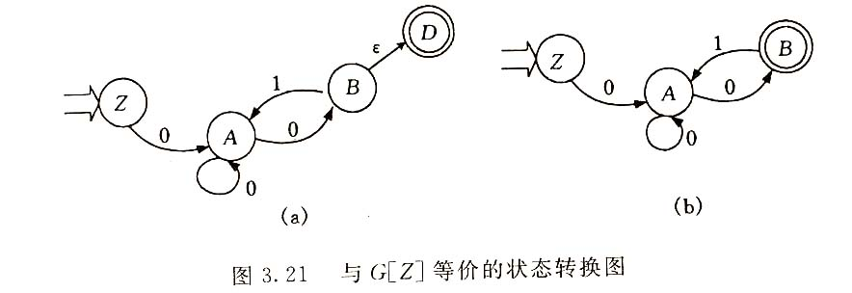
显然，这样构造的M是具有一个开始状态的NFA，这个NFA能够且只能够识别正规文法G所描述的语言。

Slide 66
3.5.2 左线性正规文法到有穷自动机的转换方法
设给定一个左线性正规文法G=(V_{N}, V_{T}, P, S), 则相应的有穷自动机M=(Q,∑, f, q₀, Z)。
(1)将V_{N}中的每一个非终结符视作M中的一个状态，并增加一个初始状态q₀ 且q₀不在V_{N}中 ，令Q= V_{N} ∪ {q₀}，并将文法G的开始符号S看成终结状态，即Z={S）， ∑= V_{T} 。
(2)对G中每一形如A →Ba （A，B∈ V_{N} ，a∈ V_{T} ∪ {ε}）， 令f(B,a)=A 。
(3)对G中每一形如A→a 的产生式((A∈ V_{N} ，a∈ V_{T} ∪ {ε} )，令f (q₀, a)=A。
显然，这样构造的有穷自动机M能够且只能够识别正规文法G所描述的语言。

Slide 67

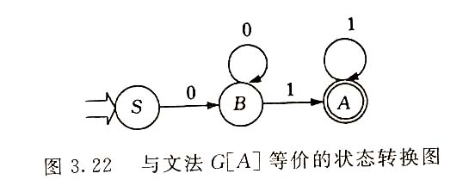
例3. 20 构造下述文法G[A]的自动机。
A → A1| B1
B → B0| 0
根据上述转换方法，与文法G[A]对应的自动机M =({S，A，B}，{0，1}，f，S，{A})，其中
f (S,0) =B f (S,1)= f (B,0)=B
f (B,1)=A f (A,1)=A f (A , 0)=
其状态图如图3. 22所示。该自动机是确定的，它识别的语言就是文法G[A]所描述的语言,即 L(G[A])=L(M)=00 * 11*

Slide 68

3.5.3 有穷自动机到正规文法的转换方法
给定有穷自动机M=(Q,∑, f, q₀, Z) 。按照下述方法可以从M构造出对应的正规文法G=(V_{N}, V_{T}, P, S), 使得L(M)= L(G)。
(1)令V_{N} =Q，V_{T}= ∑ ，S=q₀。
(2)若f(A，a) → B且B Z时，则将规则A → aB加到P中。
(3)若f(A，a) = B且B∈Z时，则将规则A → aB|a或A → aB|，B → ε加到P中。
(4)若文法的开始符号S是一个终态，则将产生式S → ε加到P中。

Slide 69
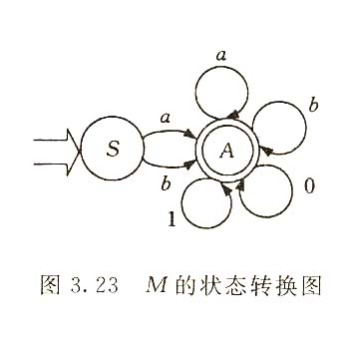
例3. 21 设有穷自动机M=({S,A)，{a,b,0,1}, f，S，{A})，其中
f(S,a)=A, f(S,b)=A,
f(A,a)=A, f(A,b)=A,
f(A,0)=A, f(A,1)=A .
M的状态转换图如图
3. 23所示。

Slide 70
根据上述转换规则，与M等价的正规文法G为
G=({S,A),{a,b,0,1},P,S)
其中
P: S → aA| bA,
A →0A| 1A |aA| bA|ε
或
P：S → aA| bA|a|b，
A → 0A| lA |aA|bA |0|1|a|b
自动机M所识别的语言
L(M)=L(G)=(a | b)(0 | 1|a|b)*。

Slide 71
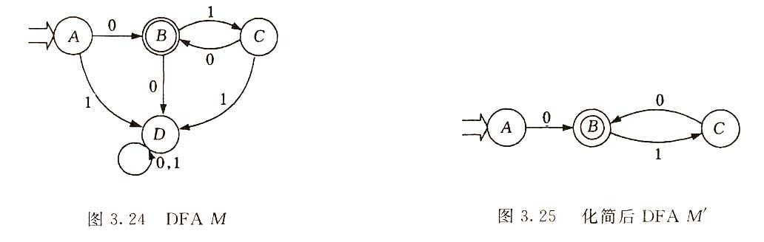
例3. 22 设DFA M=({A,B,C,D}，{0,1)，δ，A，{B})，其中
δ(A,0)=B, δ(B,0)=D, δ(C,0)=B, δ(D,0)=D,
δ(A,1)=D, δ(B,1)=C, δ(C,0)=D, δ(D,1)=D.
构造一个右线性文法G，使得L(G)=L(M)，该自动机相应的状态转换图如图3. 24所示。
对于M识别的语言来说,状态D是多余的,可以去掉。于是得到与M等价的DFA M'的状态转换图,如图3. 25所示。

Slide 72
根据转换规则所求右线性文法为
G= ({A,B,C}，{0,1}，P，A)，
其中P为
A → 0B | 0 A → 0B
B → lC 或 B → 1C |ε
C → 0B | 0 C → 0B
该自动机所识别的语言为0(10)*。

Slide 73
3.6 词法分析程序的编写方法
从语言单词符号的两种描述形式可以构造出识别语言单词的有穷自动机，它的非形式化描述就是状态转换图。下面介绍如何将状态转换图转换成识别语言单词符号的词法分析程序。
通常构造词法分析程序有两种方法。第一种方法是用手工方式，即根据识别语言单词的状态转换图，使用某种高级语言，例如，C语言直接编写词法分析程序。第二种方法是利用词法分析程序的自动生成工具LEX(flext程序可在网上下载)自动生成词法分析程序，教材附录对LEX作了简单介绍。
下面以一种简单语言为例，介绍用第一种方法构造词法分析程序。

Slide 74
表3.5 简单语言单词符号及内部表示
单词符号 | 种别编码 | 单 词 值
begin | 1
end | 2
if | 3
then | 4
else | 5
while | 6
do | 7
标识符 | 10 | 内部字符串
整常数 | 11 | 二进制数值表示
+ | 13
- | 14
* | 15
/ | 16
<= | 17
<> | 18
< | 19
： | 21
:= | 22
； | 23

Slide 75
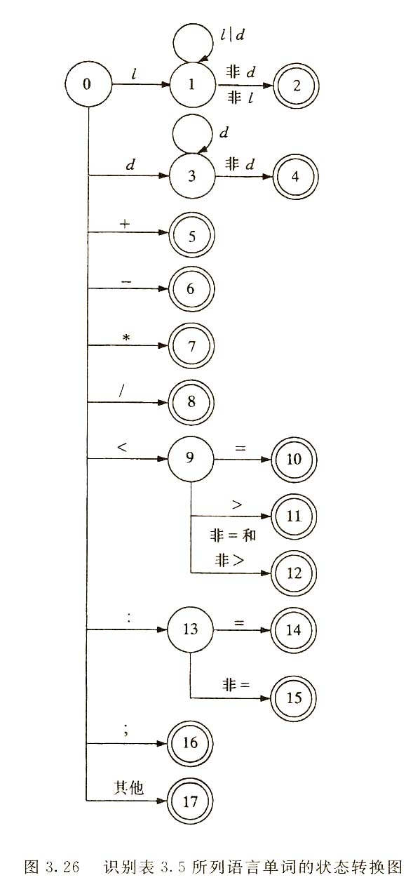

Slide 76
表3.5列出了某种简单语言的所有单词符号，以及它们的种别编码和单词值。图3. 26是一张识别表3.5的单词符号的状态转换图（DFA）。根据这张转换图，用C语言直接编写出识别该语言所有单词的词法分析程序。
在图3. 26中，状态0为初态，凡带双圈者均为终态；状态l7是识别不出单词符号的出错情况。l代表任一字母，d代表任一数字。
在例中规定，对所有关键字用户不得使用它们作为自己定义的标识符，这样可以把关键字作为一类特殊的标识符来处理，不再专设对应的转换图。但需把它们预先安排在一个表格中，此袁叫关键字表。当利用图3. 26识别出一个标识符时，就去查关键字表，以确定它是否为一关键字。

Slide 77
其次，规定若关键字、标识符和常数之间没有确定的运算符或界符作间隔，则必须至少用一个空白符作间隔，即此时的空白符是有意义的。
根据状态转换图构造出词法分析程序的最简单办法是，让每个状态对应一小段程序。首先，在此处引进词法分析程序所用的全局变量和需调用的函数如下：
(1) ch字符变量，存放当前读进的源程序字符。
(2) token字符数组，存放构成单词符号的字符串。
(3) getch( )读字符函数，每调用一次从输入缓冲区中读进源程序的下一个字符放在ch中，并把读字符指针指向下一个字符。
(4) getbc( )函数，每次调用时，检查ch中的字符是否为空白字符，若是空白字符，则反复调用getch( )，直至ch中读人一个非空白字符为止。

Slide 78
(5) concat( )函数，每次调用把当前ch中的字符与token中的字符串连接。例如，假定token字符数组中原有值为“ab”，ch中存放着“f”，经调用concat( )后，token数组中的值变为“abc”。
(6) letter(ch)和digit( ch)布尔函数，它们分别判定ch中的字符是否为字母和数字，从而给出true或false布尔值。
(7) reserve( )整型函数，对token中的字符串查关键字表，若它是一个关键字，则返回它的编码，否则返回标识符的种别码10。
(8) retract( )函数，读字符指针回退一个字符。
(9) return( )函数，收集并携带必要的信息返回调用程序，即返回语法分析程序。
(10) dtb( )十进制转换函数，它将token中的数字串转换成二进制数值表示，并以此作为函数值返回。
相对于图3. 26用C语言编写出词法分析程序算法为 ：

Slide 79
scaner()
{
token=NULL,
getch( )；
getbc( )；
if (letter(ch))
{while(letter(ch)||digit(ch))
{ concat( ) ;
getch( );}
retract( ) ;
c=reserve( )；
if (c! =10) return(c,token);
else return(10,token);
}
else if(digit(ch))
{ while (digit(ch))
{concat( );
getch( ) ; }
retract( ) ;
return(11,dtb( )) ;
}
else
switch(ch)
{case '+':return(13,-);break;
case '-': return(14,-);break;

Slide 80
case '-': return(15,-);break;
case '/': return(16,-);break;
case '<': getch( );
if(ch=='=' ) return(17,-);
else if(ch=='>' ) return(18,-);
retract( ) ; return(19,-) ; break;
case ':': getch( );
if(ch=='=' ) return(22,-);
retract( ) ; return(21,-) ; break;
case ';': return(23,-);break;
default: error( );
break;
} }

